Slide 1


SO TÀI

Slide 2






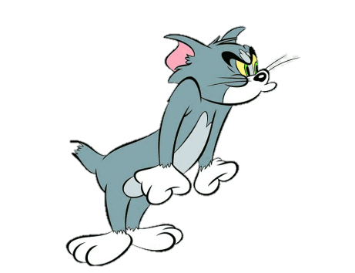
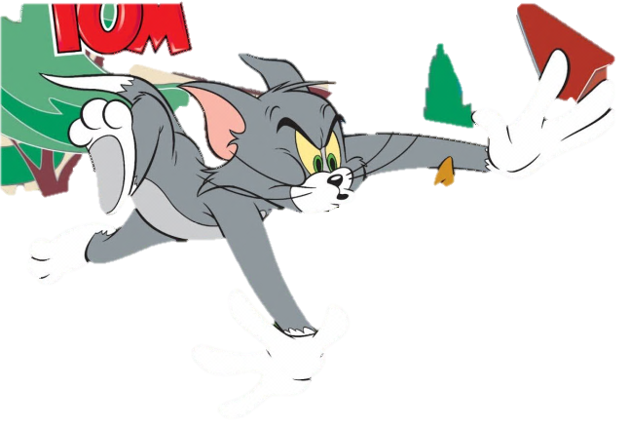

BÀI MỚI

Slide 3

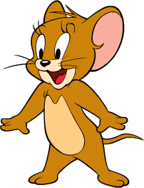
Thầy cô điền câu hỏi vào đây?
Thầy cô điền câu trả lời vào đây.

Slide 4

Thầy cô điền câu hỏi vào đây?
Thầy cô điền câu trả lời vào đây.

Slide 5

Thầy cô điền câu hỏi vào đây?
Thầy cô điền câu trả lời vào đây.

Slide 6
Thầy cô điền câu hỏi vào đây?
Thầy cô điền câu trả lời vào đây.

Slide 7
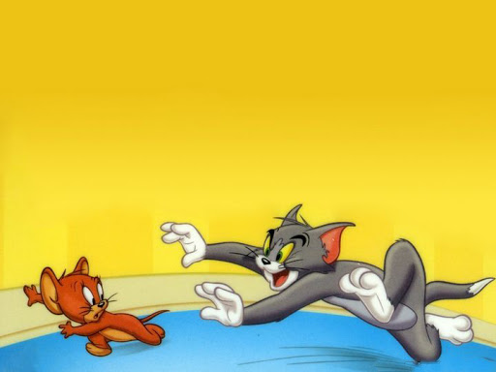
Thầy cô điền câu hỏi vào đây?
Thầy cô điền câu trả lời vào đây.

Slide 8

Thầy cô điền câu hỏi vào đây?
Thầy cô điền câu trả lời vào đây.

Slide 9
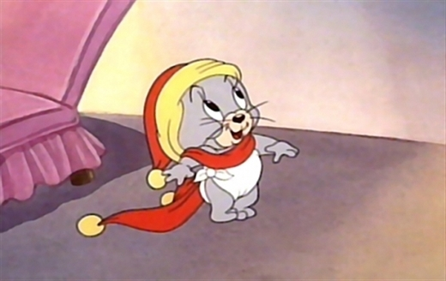
Thầy cô điền câu hỏi vào đây?
Thầy cô điền câu trả lời vào đây.

Slide 10
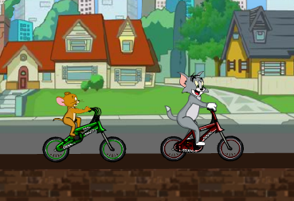
Thầy cô điền câu hỏi vào đây?
Thầy cô điền câu trả lời vào đây.

Slide 11

BÀI MỚI

